Slide 1











Міністерство охорони здоров’я України
Одеський національний медичний університет
медико-фармацевтичний факультет
кафедра організації та економіки фармації
з післядипломною підготовкою
Лекція №1
Сутність та роль
оцінки медичних технологій
у системі охорони здоров’я
Лектор старший викладач
Степанова Оксана
Notes:
Вступ до курсу «Оцінка медичних технологій»
Сучасна система охорони здоров’я перебуває у постійному розвитку, що зумовлено появою нових лікарських засобів, медичних виробів, діагностичних методів і цифрових рішень. Разом із цим постає необхідність обґрунтованого вибору технологій, які не лише ефективні та безпечні, а й економічно доцільні для впровадження у практику. Саме тому оцінка медичних технологій (ОМТ, англ. Health Technology Assessment — HTA) є одним із ключових інструментів для прийняття рішень у сфері охорони здоров’я.
Метою вивчення дисципліни є формування у здобувачів знань і практичних навичок щодо методології, принципів та інструментів оцінки медичних технологій, які дозволяють порівнювати клінічну ефективність, безпеку, вартість і вплив на якість життя пацієнтів. ОМТ сприяє раціональному використанню ресурсів системи охорони здоров’я та забезпеченню рівного доступу населення до ефективних і безпечних медичних втручань.
У ході першої лекції розглядаються основні поняття й завдання оцінки медичних технологій, її роль у формуванні політики у сфері охорони здоров’я, структура процесу HTA, а також міжнародний досвід упровадження цієї практики. Особлива увага приділяється місцю ОМТ у прийнятті рішень щодо фінансування лікарських засобів та медичних виробів у системі державних закупівель і реімбурсації.
Таким чином, вивчення дисципліни «Оцінка медичних технологій» закладає підґрунтя для розвитку аналітичного мислення майбутніх фахівців фармацевтичної та медичної галузей, які здатні ухвалювати обґрунтовані рішення на основі доказів та економічної ефективності.

Slide 2

План
01
Історія розвитку ОМТ у світі та в Україні.
02
Основні поняття та визначення
03
Принципи, складові ОМТ
04
Нормативна база проведення ОМТ в Україні

Slide 3

Оцінка медичних технологій (англ. health technology assessment) (далі – ОМТ)–міждисциплінарний процес, який використовує точні методи для визначення цінності медичної технології на різних етапах її життєвого циклу з метою надання інформації для процесу ухвалення рішень для сприяння справедливій, ефективній та високоякісній системі охорони здоров’я

Slide 4


Медична технологія
МТ визначається двома складовими:
Медична технологія (англ. health technology) – метод, процедура, система або засіб для профілактики, діагностики, лікування або медичної реабілітації, включаючи лікарські засоби (в тому числі медичні імунобіологічні препарати), медичні вироби (у тому числі допоміжні засоби до них), процедури та організаційні системи, що застосовуються у сфері охорони здоров’я.
Інтервенція (втручанням)
конкретне показання, за яким її використовують.

Slide 5
Основні категорії медичних технологій:
Методи хірургічного
втручання
Лікарські засоби
01
04
Імунобіологічні препарати та вакцини
Діагностичні, терапевтичні, реабілітаційні процедури.
02
05
Пристрої, обладнання
та витратні
матеріали
програми громадського здоров’я ( програма імунізації, програма профілактики раку молочної желози, ін)
://hta.ua/shho-take-hta
03
06

Slide 6

Цінність медичної технології може бути визначена шляхом вивчення передбачуваних та непередбачуваних наслідків її використання порівняно з існуючими альтернативами. Ці виміри включають:
Клінічну ефективність, безпеку, витрати та економічні наслідки.
етичні, соціальні, культурні та правові питання, організаційні та екологічні аспекти, а також більш широкі наслідки для пацієнта, родичів, опікунів та населення
Notes:
Цінність медичної технології може бути визначена шляхом вивчення передбачуваних та непередбачуваних наслідків її використання порівняно з існуючими альтернативами.

Slide 7
Розвиток ОМТ пов’язаний з необхідністю удосконалення системи медичної і фармацевтичної допомоги і може розглядатися як:
засіб експертної підтримки управлінських рішень у галузі Охорони здоров’я
механізм проведення комплексної незалежної експертизи нових МТ
спосіб реалізації «глобальних медичних знань у конкретні локальні рішення»

Slide 8
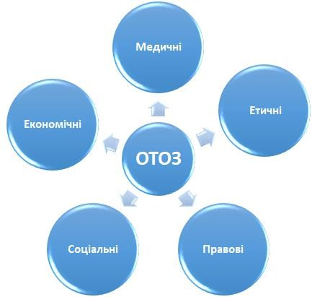
ОЦІНКА МЕДИЧНИХ ТЕХНОЛОГІЯ: ІНСТРУМЕНТ ДЛЯ ПРИЙНЯТТЯ РІШЕНЬ
Міждисциплінарний процес аналізувати медичних технологій (лікарських засоби, медичних виробництв, вакцина та ін.) про медичні, економічні, соціальні, етичні та правові аспекти їх використання з метою прозорого процесу прийняття рішень для забезпечення найвищої цінності для здоров'я пацієнта
Мультидисциплінарний процес, який використовує явні та наукове обґрунтовані методи оцінки цінності використання медичної технології на різних етапах її життєвого цикл
Експертиза медичних технологія що клінічної ефективності, економічної доцільності, організаційних проблем та проблема безпека для громадянин у зв'язку з їх застосування
Закон України про державні фінансові гарантії медичного обслуговування населення https://zakon.rada.gov.ua/laws/show/2168-19 років

Slide 9
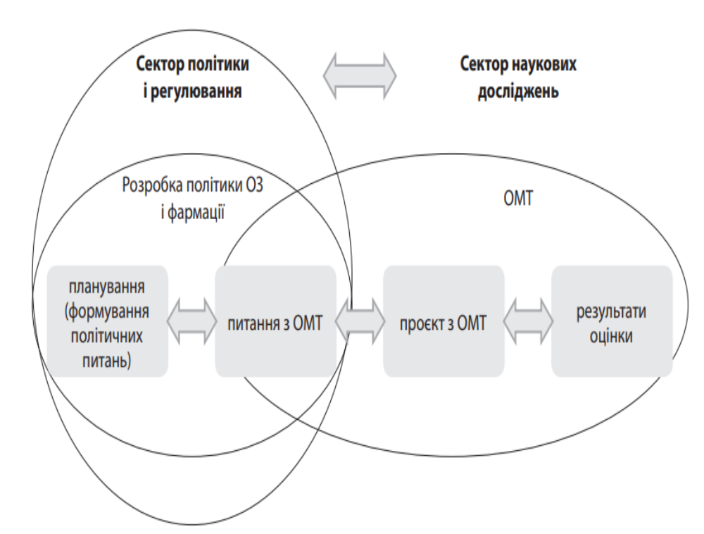
ВЗАЄМОЗВ’ЯЗОК ПОЛІТИКИ ОХОРОНИ ЗДОРОВ’Я І ОМТ
Основною метою ОМТ є створення наукового підґрунтя у розробці безпечної, ефективної політики ОЗ, яка орієнтується на потреби хворих і прагне досягти раціонального використання коштів. Отже, ОМТ виступає в ролі посередника між секторами політики й наукових досліджень, забезпечуючи проблемно-орієнтований систематичний огляд наукових даних

Slide 10





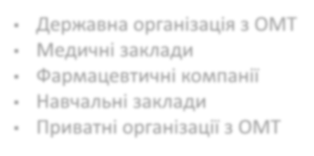
Хто зацікавлені сторони?
Міністерство охорони здоров'я
Державні органи
  НСЗУ
  Центральна закупівельна агентство
  ЦГЗ
Державні суди
Приватні страховики
Пацієнти
Особливі, що дивляться за пацієнтом
Лікарі, фармацевти, медсестри та ін.
Надавачі медичної допомоги
Виробники медичних технологія
Медичні заклади
Дослідники, науковці
Користувачі ОМТ
Виконавці ОМТ
Державна організація з ОМТ
Медичні заклади
Фармацевтичні компанії
Навчальні заклади
Приватні організації з ОМТ

Slide 11
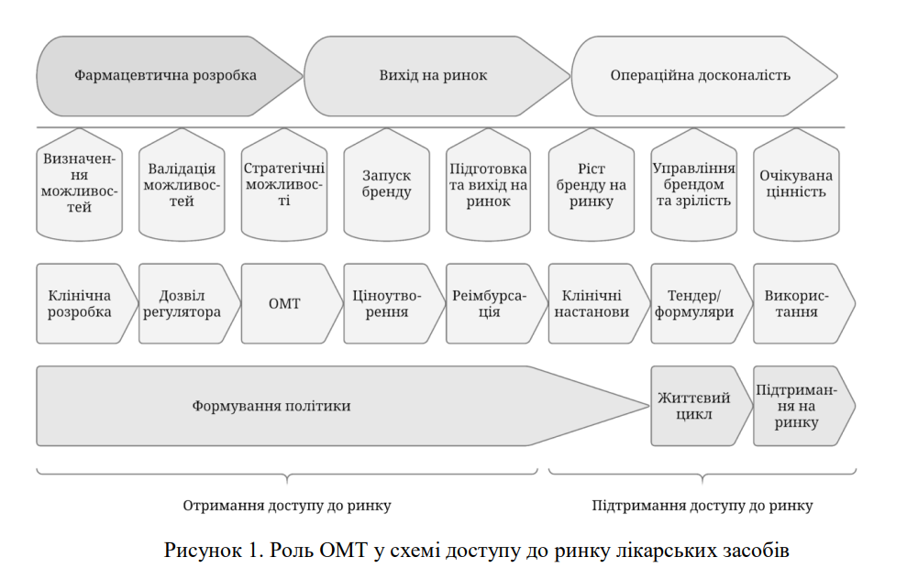
Роль ОМТ у схемі доступу до ринку лікарських засобів
Notes:
ОМТ є важливим інструментом забезпечення доступу й цінової доступності ЛЗ.

Slide 12
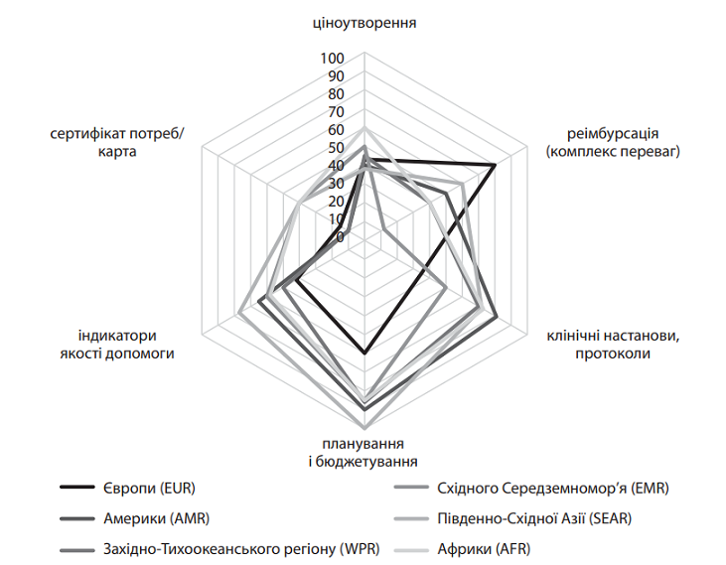
Цілі і пріоритети ОМТ у країнах регіонів ВООЗ
За результатами глобального дослідження, проведеного ВООЗ у 2015 р., було визначено цілі й пріоритети ОМТ у різних країнах шести регіонів ВООЗ, а саме:
країн Африки (AFR), Америки (AMR), Південно-Східної Азії (SEAR), Європи (EUR), Східного Середземномор’я (EMR), Західно-Тихоокеанського регіону (WPR).
https://www.dec.gov.ua/ua/department-omt/
Notes:
Міжнародні організації, які опікуються проблемами підвищення доступу та доступності ЛЗ, в першу чергу цінової, велику увагу приділяють науково-практичному розвитку ОМТ

Slide 13
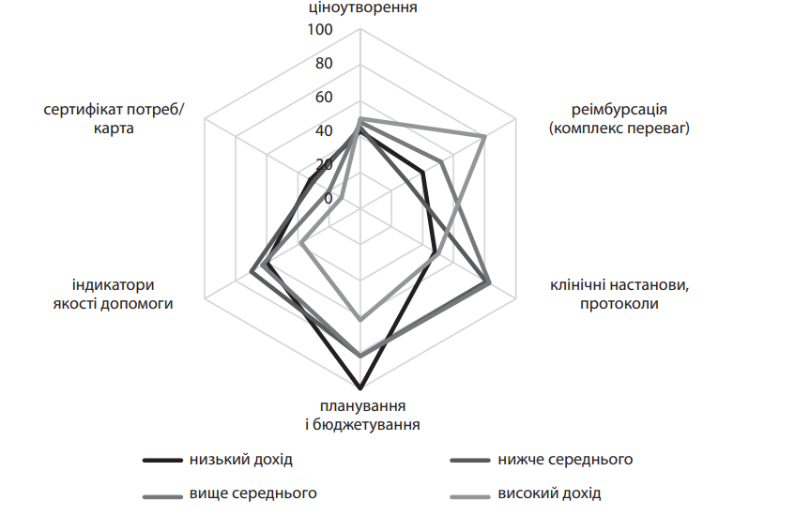
Відмінності у цілях проведення ОМТ у різних країнах світу залежно від рівня національного доходу
Країни з низьким і середнім рівнем доходів використовують інструменти ОМТ переважно для планування і бюджетування.
Країни із середнім рівнем – для керівництв і протоколів лікування (85%) частіше, ніж у країнах із високим і низьким рівнем (46 і 50% відповідно). Менше 60% країн – для ціноутворення на ЛЗ і МВ

Slide 14
Мета використання результатів ОМТ
1) розробки документів, що регулюють обсяги та якість медичної допомоги (стандарти
медичної допомоги, протоколи і настанови, переліки і формуляри ЛЗ та ін.);
2) обґрунтування рішень про фінансування МТ;
3) розробки навчальних і методичних матеріалів;
4) планування наукових досліджень у галузі ОЗ;
5) вибору оптимальних методів діагностики, лікування, профілактики та реабілітації конкретних хворих

Slide 15
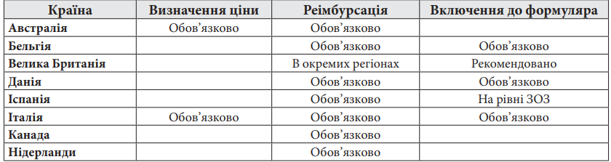
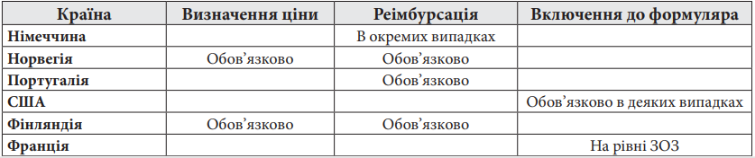
Основні напрями використання ОМТ у різних країнах світу

Slide 16
Групи осіб, які ухвалюють рішення:
• уповноважені органи й особи, які ухвалюють рішення щодо фінансування (компенсації витрат), інвестування та планування на макро- або мезо рівні, а саме: політики,
державні службовці (технічні експерти в національних, регіональних і місцевих органах влади);
• платники (страхові організації й фонди МС, пацієнти) – щодо компенсації витрат;
• клініцисти та пацієнти – щодо доцільності застосування МТ;
• менеджери медичних організацій – щодо впровадження нових МТ або заміни існуючих;
• представники фармацевтичної і медичної промисловості – під час розробки нових МТ і маркетингу;
• органи влади; інвестори – під час фінансування нових проектів у сфері ОЗ;
• медичний і немедичний персонал, що бере участь у розробці локальних і загальнонаціональних формулярів; мультидисциплінарні комітети з ухвалення рішень тощо
Notes:
ОМТ і засновані на ній рекомендації використовують групи осіб, які ухвалюють рішення:

Slide 17
Законодавство/настанови/методичні рекомендації з ОМТ
Закон України «Основи законодавства України про охорону здоров’я» https://zakon.rada.gov.ua/laws/show/2801-12
Закон України «Про лікарські засоби» https://zakon.rada.gov.ua/laws/show/123/96
Порядок проведення державної оцінки медичних технологій, затверджений Постанова Кабінету Міністрів України від 23 грудня 2020 року № 1300
Настанова «Державна оцінка медичних технологій для лікарських засобів. СТ-Н МОЗУ 42-9.1:2023», затверджена наказом МОЗ України від 29 березня 2021 року № 593 (у редакції наказу МОЗ України від 06 жовтня 2023 року № 1741 https://zakon.rada.gov.ua/rada/show/v1741282-23)
Порядок включення (виключення) лікарських засобів до (з) Національного переліку основних лікарських засобів та/або до (з) номенклатур лікарських засобів, що закуповуються за кошти державного бюджету для виконання програм та здійснення централізованих заходів з охорони здоров’я, із застосуванням державної оцінки медичних технологій, затверджений Наказ МОЗ України від 04 січня 2022 року № 4, зареєстрований в Міністерстві юстиції України 27 січня 2022 року за № 95/37431
Наказ Державного експертного центру МОЗ України від 24.06.2022 № 79 (8.9 MБ) (Завантажено: 22.07.2022 11:25:33) «Про утворення Експертного комітету з оцінки медичних технологій Державного підприємства «Державний експертний центр Міністерства охорони здоров’я України»
Наказ Державного експертного центру МОЗ України від 03.07.2024 №130 «Деякі питання діяльності Експертного комітету з оцінки медичних технологій»
Наказ Державного експертного центру МОЗ України від 26.08.2024 №166 «Про затвердження складу Експертного комітету з оцінки медичних технологій»
Наказ Державного експертного центру МОЗ України від 29.08.2024 №171 «Про призначення Голови та заступників Голови Експертного комітету з оцінки медичних технологій»
Наказ Державного експертного центру МОЗ України від 07.11.2024 №224 «Про внесення змін до складу Експертного комітету з оцінки медичних технологій»
Наказ Державного експертного центру МОЗ України від 12.11.2024 №225 «Про внесення змін до наказу Державного експертного центру МОЗ України від 29 серпня 2024 року №171»

Slide 18
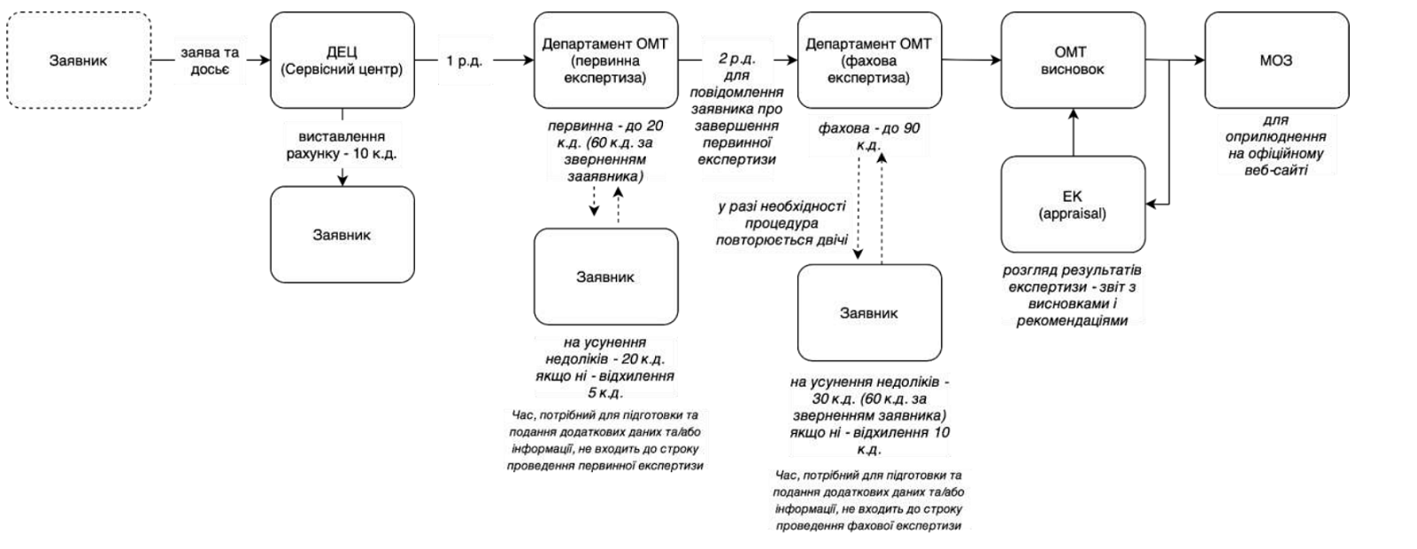
ПОСЛІДОВНІСТЬ ПРОЦЕСУ ОМТ В УКРАЇНІ

Slide 19
Дорожня карта з ОМТ в України: стратегічні цілі та заходи
Екосистема прийняттярішень на основи ОМТ
Повнофункціональнийорган ОМТ в України
Сильна законодавець база
Комунікації тазалучення
Життєздатність танезалежність
Будуть проаналізовані потоковіметоди комунікації та можливості
залучення
Поточне створення операційноїструктури буде критично проаналізовано та регулярно
переглядати, переглядати щобзабезпечити життєздатність
структури
Поточна екосистема прийняттярішень в сфери охорони здоров'я проаналізована для визначеннятравневих необхідних діє для
розробка ефективноїстратегії
Будерозроблено організаційну
модель ОМТ
Будуть проаналізовані потоковіюридичні реалії, проблемитаперешкоди для ефективної
структури ОМТ в України
В України буде створено чітку платформикомунікаційтанавчання для поглиблення
розуміння наукове обґрунтованоїмедицина, ОМТ, MCDA та
зісередженого на цінностями мислення
Будерозроблено таприйняте законодавство для посилення
екосистеми прийняття рішень наоснови ОМТ в України
Буде проаналізовано фінансовеуправління агентством ОМТ тастворені варіанти забезпеченнясталої фінансової структури намайбутнє
Будестворенота вдосконаленопотенціал в сфери ОМТ та навічки
співробітників Департаменту
Буде розробленастратегіядлястворення екосистеми прийняттярішення на основи ОМТ в України
Буде розроблено стратегію дляплавного переходу від поточного Департаменту ОМТ до
незалежної Агентства ОМТ
Буде обрано та вдосконаленоОМТ методи, які
створмутися, а такожрозроблено методологічні настанови
Будерозроблено стратегіюкомунікації обґрунтованих ОМТ
заходи та рішень
Розроблена стратегія впроваджуватиметься зпостійним моніторингом,
перевіркою та оновленням
Будерозроблено стратегію
залучення зацікавлених сторінка вОМТ, пов'язані заходи та
прийняття рішення на основи ОМТ
Будерозроблено стратегію
покращення місцевих дані тадослідницького потенційно
стосовно ОМТ

Slide 20
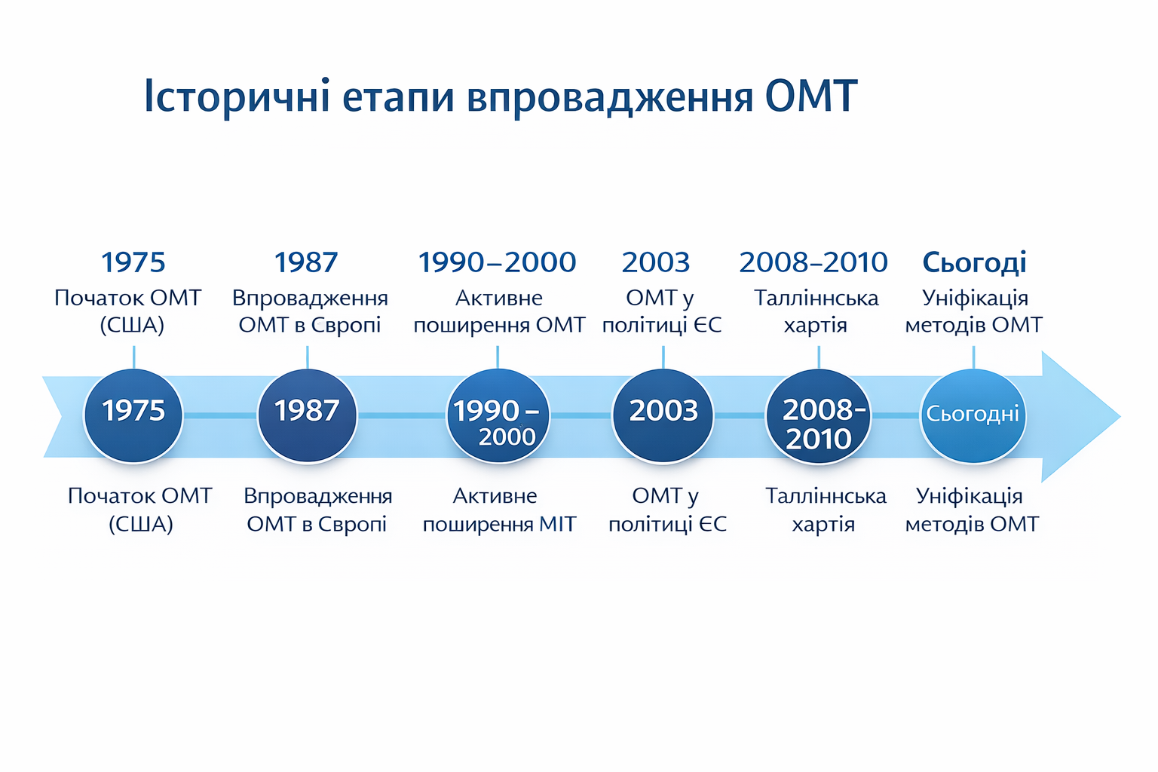
ІСТОРИЧНІ ПЕРІОДИ ВПРОВАДЖЕННЯ ОМТ У МІЖНАРОДНУ ПРАКТИКУ

Slide 21
Етапи інституціоналізації ОМТ в Україні
2020-2022
2019
2016
Наступні етапи інституціоналізації та закріплення ролі
2009
Департамент оцінки медичних технологій ,Державний експертний центр МОЗ України, Експертний комітет
Експертний комітет з відбору та використання основних лікарських засобів МОЗ
Навчальні програми ОМТ у ВНЗ за участю міжнародних експертів

Slide 22

НАПРЯМКИ ДІЯЛЬНОСТІ
ДЕПАРТАМЕНТУ ОМТ ДЕЦ МОЗ УКРАЇНИ
комплексна оцінка медичних технологія для вибір лікарських засоби для з метою їх далі фінансування/реімбурсації
експертиза та науково-методичне супроводження робіт що раціональної
фармакотерапії та державної формулярної системи
розробка медико-технологічних документів в сфери стандартизації та управління якістю медичної допомоги
адміністрування реєстр пацієнтів, що потребують інсулінотерапія та референтних ціна
на препарати інсуліну
Первинна та фахова експертизи заявка про включення лікарського засіб до або йоговиключення з Національного перелику основних лікарських засоби (проект)

Slide 23
СТРУКТУРА ДЕПАРТАМЕНТУ ОМТ
Управління оцінки медичних технологій, що складається із підрозділів:
відділ оцінки клінічної ефективності та безпеки медичних технологій
відділ оцінки економічної доцільності медичних технологій
відділ організаційного забезпечення та координації експертних процедур
Відділ науково-аналітичної діяльності та моніторингу цін на лікарські засоби

Slide 24

ОСНОВНІ ЗАВДАННЯ ДЕПАРТАМЕНТУ ОМТ
Експертиза медичних технологій щодо клінічної ефективності, економічної доцільності, організаційних проблем та проблем безпеки для громадян у зв’язку із застосуванням лікарських засобів.
Забезпечення застосування інструменту оцінки медичних технологій з метою практичного впровадження системи оцінки медичних технологій для інформування рішень щодо покриття/фінансування лікарських засобів та інших медичних технологій в Україні.
Проведення моніторингу оптово-відпускних цін на лікарські засоби, які можуть закуповувати заклади охорони здоров’я, що повністю або частково фінансуються з державного та місцевих бюджетів, в розрізі номенклатури державних цільових програм,
Проведення моніторингу цін на лікарські засоби, щодо яких запроваджено державне регулювання цін, за даними виробників, дистриб’юторів та аптечних мереж.
Організаційне забезпечення функціонування Експертного комітету з оцінки медичних технологій Державного підприємства «Державний експертний центр Міністерства охорони здоров’я України».

Slide 25

ОМТ є надійним та перспективним інструментом для осіб, які приймають рішення в системі охорони здоров’я в Україні (МОЗ, НСЗУ, ДП «Медичні закупівлі України»), який сприяє зменшенню невизначеності при ухваленні рішень щодо нових МТ, їхньої медичної, економічної та фінансової доцільності.
Впровадження нової високоефективної МТ може спричинити серйозні фінансові наслідки для платників і відповідно знизити доступність інших послуг, які не передбачені програмою медичних гарантій і часто є базовими високоефективними процедурами. При цьому фінансування МТ із сумнівною або низькою ефективністю слід вважати таким, що суперечить раціональному підходу до лікування й використання державних ресурсів.

Slide 26
Дякую за увагу!

